Slide 1
L’ambiente di apprendimento.
Docente Lucirino Emanuela Antonella

Slide 2
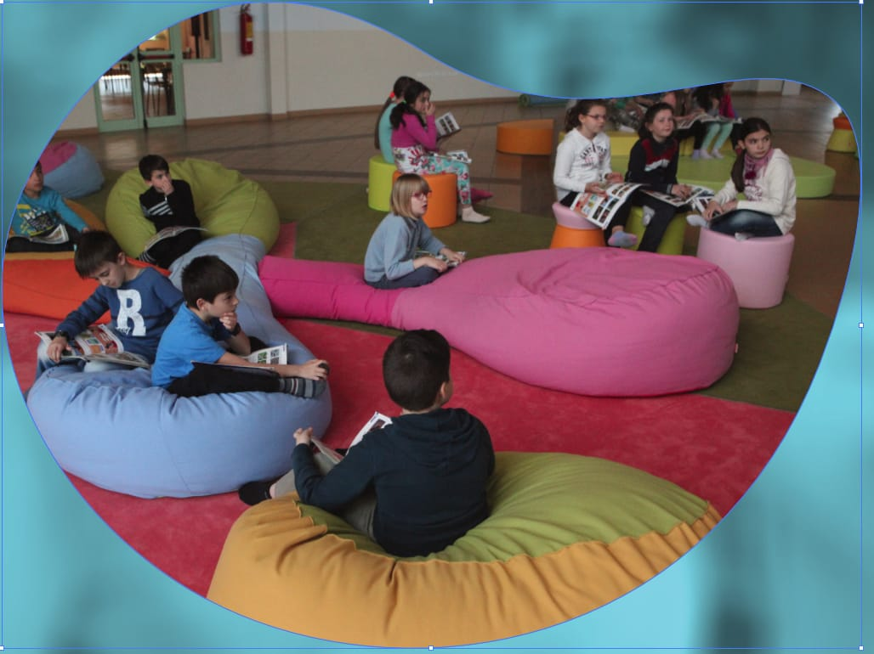
Questo è un ambiente di apprendimento?

Slide 3
L’azione educativa posta in essere dal docente, prima si svolgeva esclusivamente nello spazio fisico dell’aula secondo l’architettura della lezione frontale.

Slide 4
Questa come la possiamo definire?

Slide 5
Oggi, le innovazioni tecnologiche hanno contribuito a riconsiderare il concetto di ambiente di apprendimento anche in considerazione di quanto stabilito nella L.107/2015 che, istituendo il Piano nazionale Scuola Digitale, ha normativizzato la necessità di innovare la Scuola Italiana nell’era digitale.
Da qui la necessità di promuovere il cambiamento nelle istituzioni scolastiche attraverso la rivisitazione della stessa attivazione dei processi di apprendimento.

Slide 6
Emerge quindi una connotazione nuova di ambiente di apprendimento che diventa anche spazio mentale e culturale, organizzativo ed emotivo in cui imperano, secondo la teoria costruttivista le tre “C”
Costruzione
Contesto
Collaborazione.

Slide 7
La costruzione delle competenze è caratterizzata da autonomia e autoconsapevolezza delle proprie possibilità grazie all’organizzazione di contesti interattivi e multimediali e laboratoriali in cui nuove forme di collaborazione tra i discenti consentono di vivere appieno il metodo cooperativo (cooperative learning)ove la possibilità di ognuno sono funzionali al raggiungimento di un obiettivo comune e nella valorizzazione delle differenze dei singoli si arriva al successo formativo di tutti.

Slide 8
La didattica laboratoriale cosi’ come richiesta anche dalle ultime disposizioni normative (vedesi legge 107/2015 e decreti attuativi) diventa necessaria per dar vita alla creatività.

Slide 9
Essa si realizza in contesti differenti da quella dell’aula creando luoghi attrezzati e strutturati per l’acquisizione di conoscenze specifiche, pensiamo a quelle linguistiche, scientifiche, artistiche, giuridico-finanziarie.

Slide 10
La necessità è quella gia’ considerata nelle Linee guida del 2013 per la scuola dell’Infanzia e del primo ciclo, ovvero è quella di costruire ambienti plastici e flessibili funzionali a sistemi di insegnamento e apprendimento sempre piu’ avanzati dove l’organizzazione di spazi e tempi diventa prioritario nel rispetto del benessere psicofisico del bambino.

Slide 11
Nella scuola del primo ciclo come quella del secondo, ormai, si è diffusa la creazione di luoghi di apprendimento virtuali ove la figura del docente è quella del facilitatore e del supervisore che guida all’apprendimento gli studenti attraverso l’uso personale ma anche di gruppo di strumenti quali la LIM (Lavagna Interattiva Multimediale), chat-line, blog, forum, ecc. tutto cio’ teso a favorire un interscambio che sia proficuo all’acquisizione di conoscenze e allo sviluppo di competenze, nel rispetto dei differenti stili cognitivi e bisogni educativi differenti.

